Slide 1
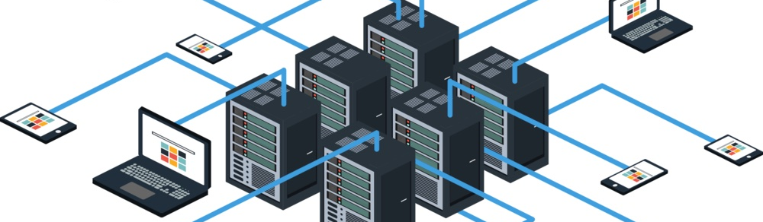

Emperor Penguin
캡스톤 디자인 발표
SangMyung Univ, 컴퓨터 과학과 - 홈페이지 제작 및 보안채널 로그인 기능 구현
1/28

Slide 2


C O N T E N T S
Ⅰ
Ⅱ
Ⅲ
Ⅰ
Ⅱ
Ⅲ
프로젝트 개요
보안 채널 및 로그인
향후 계획
프로젝트 개요
프로젝트 소개
프로젝트 계획
01
수행조직 소개
01
TLS 1.2 (OpenSSL)
01
Docker
01
프로젝트 목적
01
01
프로젝트 방향성
02
프로젝트 목적
02
JWT 사용자 인증
02
프로젝트 배포 수정
02
팀원 소개
02
02
기업컨택 여부
03
프로젝트 구조
03
JWT를 결합한 이체방식
03
팀 규칙
03
도입효과
03
수행 일정
04
프로젝트 시연 및 활용방안
2/28
Notes:
전시회
전시회 전시회~~~
제발 외워

Slide 3

Emperor Penguin
01. 프로젝트 개요
SangMyung Univ, 컴퓨터 과학과 - 홈페이지 제작 및 보안채널 로그인 기능 구현

Slide 4

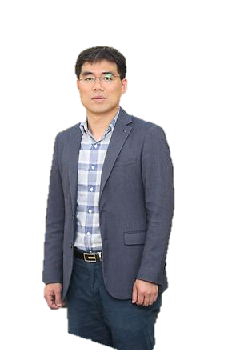
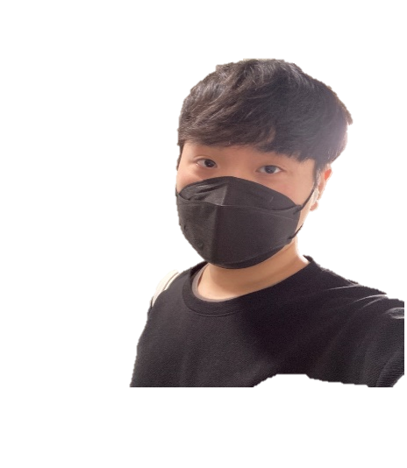
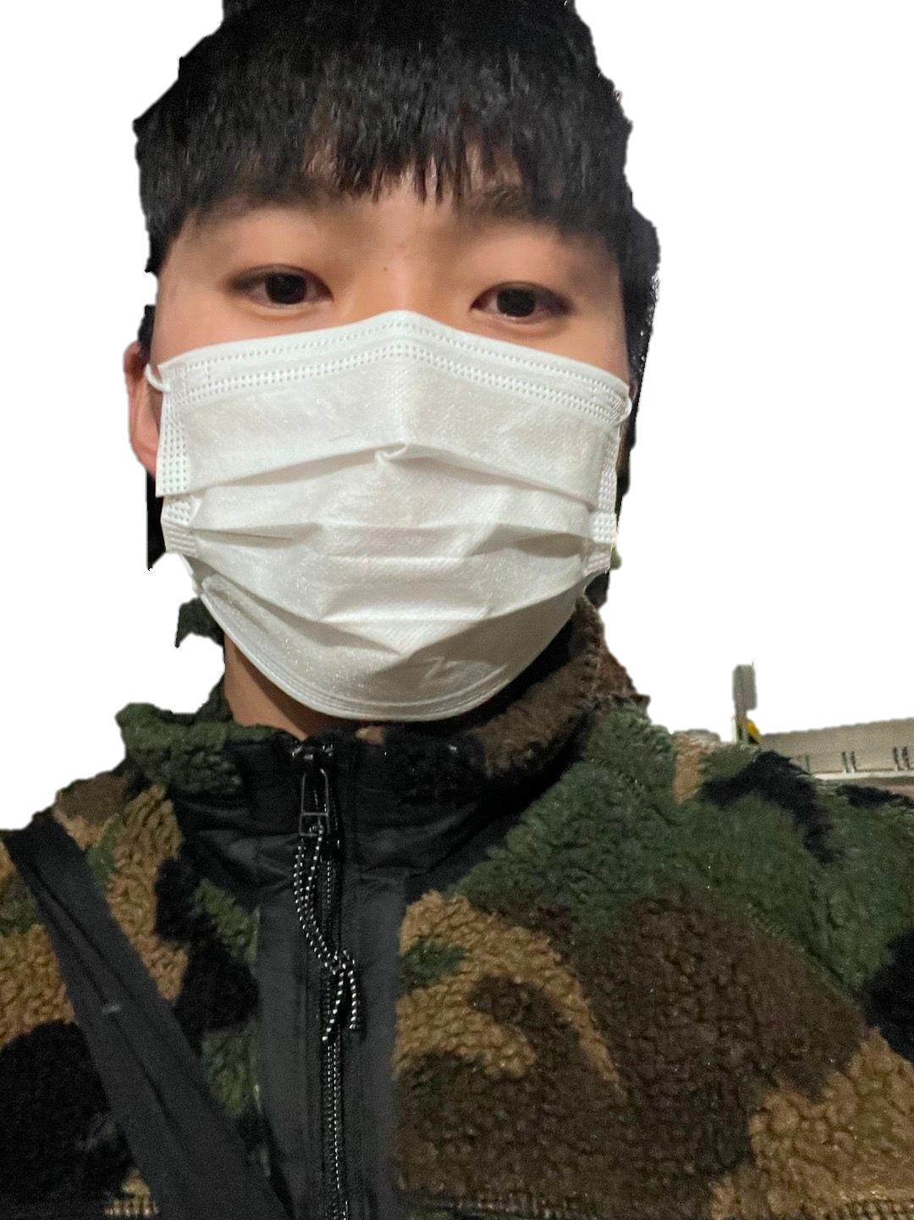




Emperor Penguin 캡스톤 디자인 발표
Ⅰ
Ⅱ
Ⅲ
Ⅳ
1.
수행 조직
프로젝트 개요
프로젝트 팀원 소개 및 역할 분담
박종환
담당 교수님
정경재
김성호
오원식
김도현
이유민
Project Manager
Project member
Project member
Project member
Project member
프로젝트 총괄
TLS 및 보안 로그인 개발
백엔드 개발
프론트앤드 팀장
프론트앤드 개발
프론트앤드 개발
백엔드 개발
백앤드 팀장
TLS 및 보안 로그인 개바
백엔드 개발
4/28

Slide 5
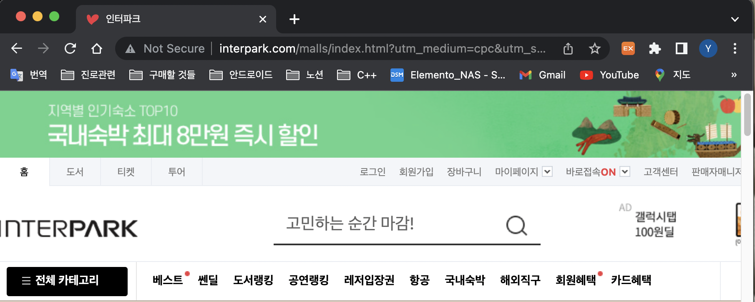
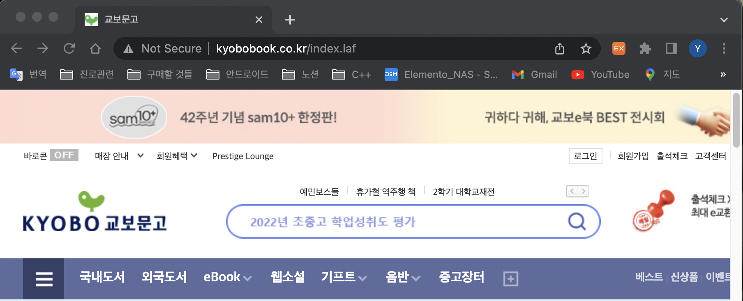
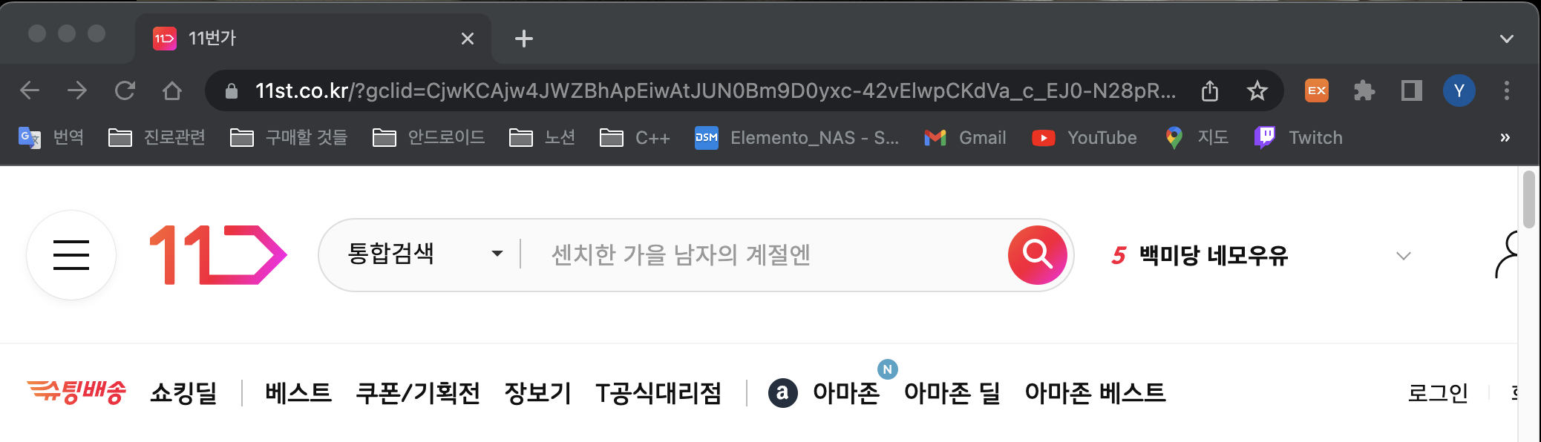
Emperor Penguin 캡스톤 디자인 발표
Ⅰ
Ⅱ
Ⅲ
Ⅳ
1.
프로젝트 목적
프로젝트 개요
프로젝트 진행 목적
인터파크
교보문고
VS
11번가
5/28
Notes:
아직까지 사용자의 개인정보들을 다루는 많은 사이트들이 http를 사용하거나 http와 https를 혼용해서 사용하는 경우가 있다.

Slide 6




Emperor Penguin 캡스톤 디자인 발표
Ⅰ
Ⅱ
Ⅲ
Ⅳ
1.
프로젝트 목적
프로젝트 개요
프로젝트 진행 목적 - 다나와의 구조
다나와 메인 Https
로그인 서버
Cipher
Cipher
다나와 중고장터 Http
이용자들
Cipher
다나와 여행 Http
6/29

Slide 7
Emperor Penguin 캡스톤 디자인 발표
Ⅰ
Ⅱ
Ⅲ
Ⅳ
1.
프로젝트 목적
프로젝트 개요
프로젝트 진행 목적 - 다나와의 문제점
다나와 쿠키 탈취로 인한 로그인
7/28
Notes:
다음 영상과 같이 http와 https를 혼용해서 사용하는 경우 쿠키값 탈취를 통해 사용자인척 로그인이 가능하다
로그인서버와 다른 서브들이 있다.
그림을 제공하자. 설명할때 그림이 필요하다.

Slide 8


Emperor Penguin 캡스톤 디자인 발표
Ⅰ
Ⅱ
Ⅲ
Ⅳ
1.
프로젝트 목적
프로젝트 개요
프로젝트 진행 목적
중요 개인정보를 다루는 사이트들에서 Http의 위험성을 알린다.
Http와 Https의 혼용의 문제점과 Http에서 Https의 이식성이 쉽다는 것을 알린다.
8/28

Slide 9




Emperor Penguin 캡스톤 디자인 발표
Ⅰ
Ⅱ
Ⅲ
Ⅳ
1.
프로젝트 목적
프로젝트 개요
프로젝트 진행 목적
Bank
9/28
Notes:
팀의 기본주제인 홈페이지 제작 및 사용자 로그인 제작이라는 주제에 팀 내부에서 브래인 스토밍을 통해 저희는 최종적으로 상명대학생을 타겟으로 하는 모의 은행 사이트를 제작하게 되었습니다.

Slide 10






Emperor Penguin 캡스톤 디자인 발표
Ⅰ
Ⅱ
Ⅲ
Ⅳ
1.
프로젝트 구조
프로젝트 개요
프로젝트 구조
①
②
③
⑤
④
⑥
Front – End React
Back – End Spring Framwork
Database Mysql
사용자 브라우저
사용자가 브라우저를 통해 홈페이지에 접속
React에서 사용자에게 받은 입력(Json)과 URL을 통해 Spring에 결과를 요청
Spring은 전달받은 URL와 인자들을 통해 DB에서 원하는 정보 요청
Mysql은 요청받는 정보를 탐색 후 Spring에 전달
Spring은 해당 데이터를 Json 형태로 React에게 전달
React는 해당 데이터(Json)을 가공해 사용자에게 출력
10/28
Notes:
해당 부분 설명을 천천히

Slide 11
Emperor Penguin
02. 보안 채널 및 로그인
SangMyung Univ, 컴퓨터 과학과 - 홈페이지 제작 및 보안채널 로그인 기능 구현
Notes:
다음은 프로젝트 현재 진행 현황에 대해 어쩌구~

Slide 12
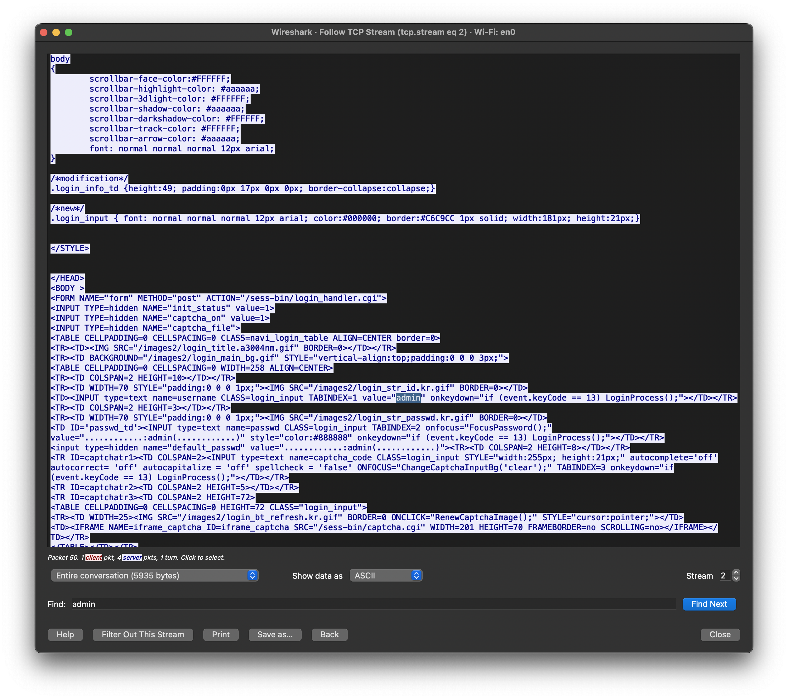
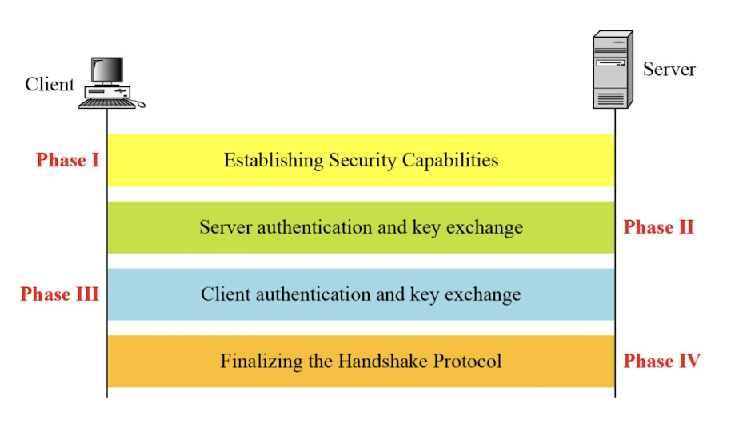

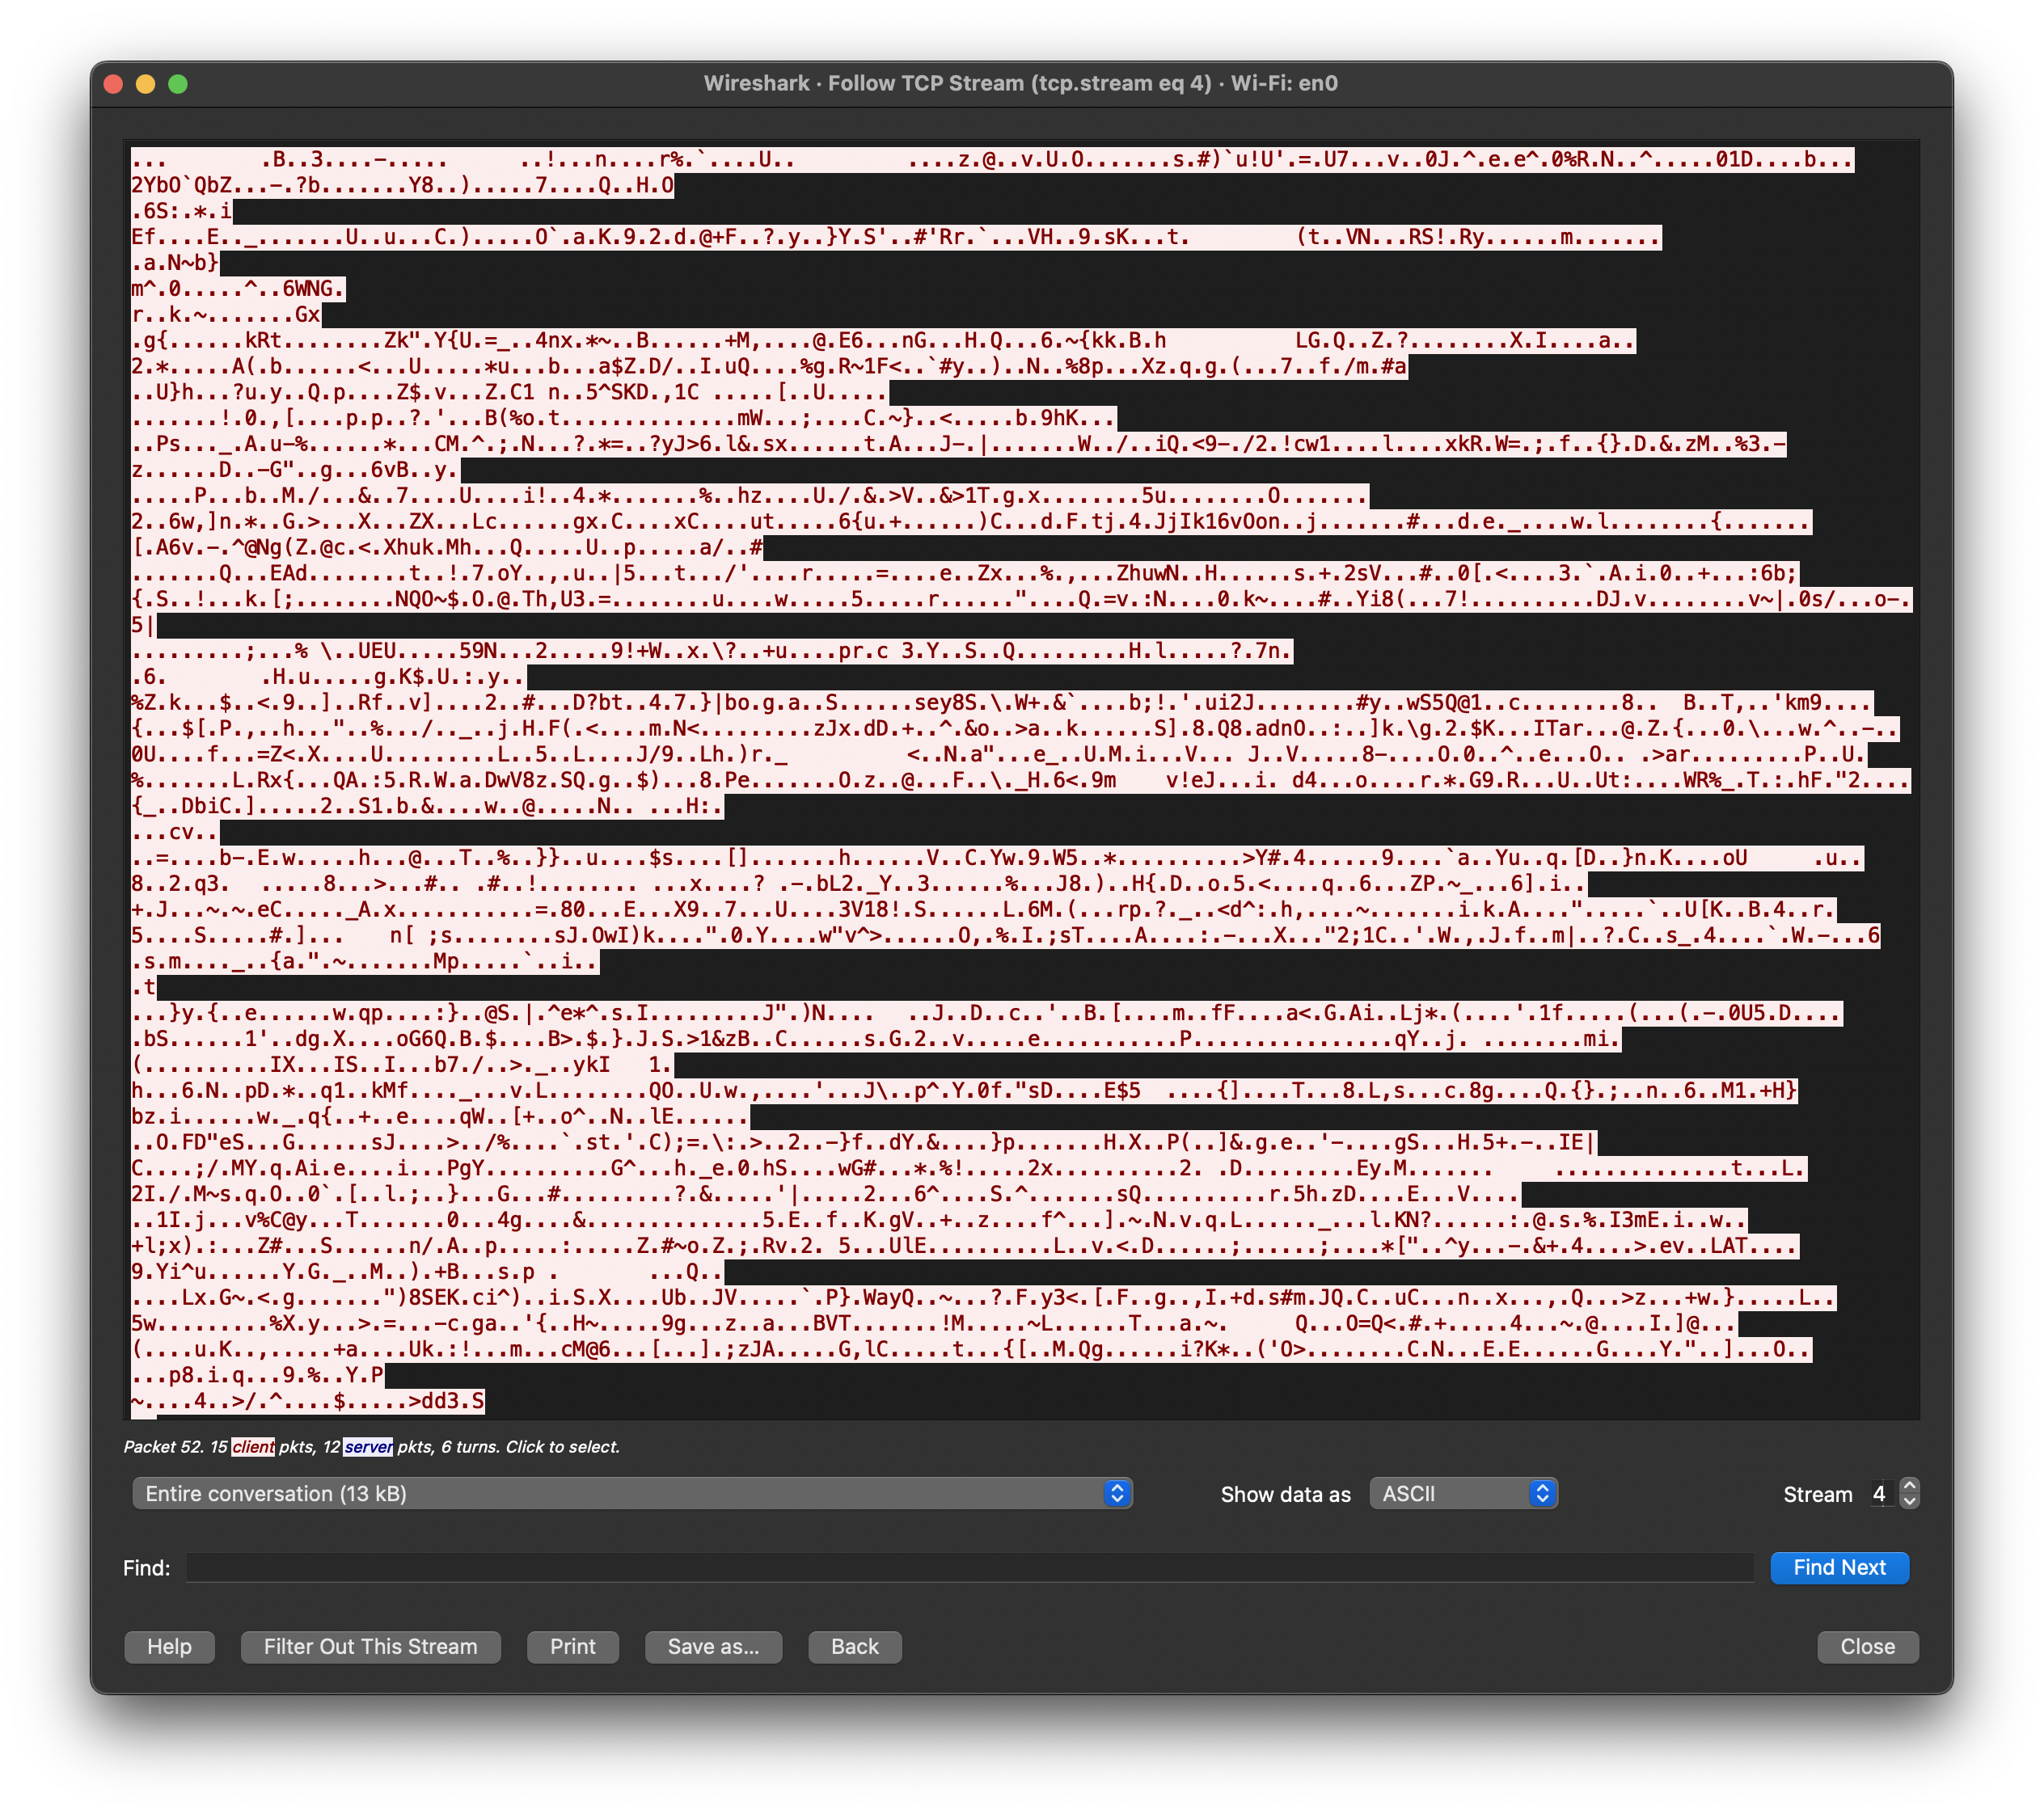

Emperor Penguin 캡스톤 디자인 발표
Ⅰ
Ⅱ
Ⅲ
Ⅳ
2.
보안채널 및 로그인
보안채널 및 로그인
TLS 1.2(Openssl)
HTTP
서버와 통신에 사용할 키
클라이언트와 통신에 사용할 키
HTTPS
12/28
Notes:
TLS 1.2는 인터넷상의 통신 프로토콜에서 사용자의 개인정보와 데이터를 보호하기 위해 고안된 보안 프로토콜입니다.

Slide 13
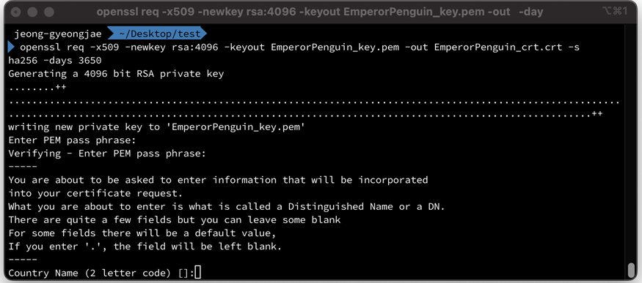
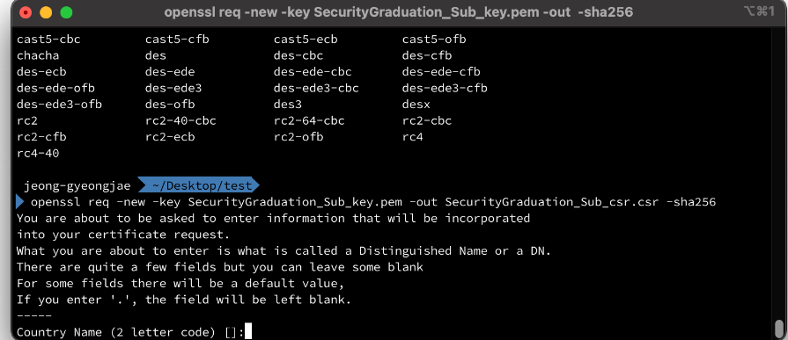
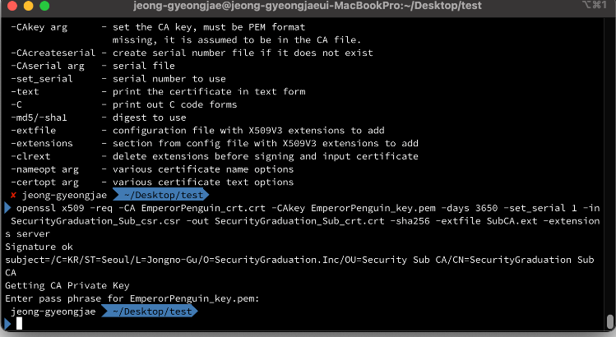
Emperor Penguin 캡스톤 디자인 발표
Ⅰ
Ⅱ
Ⅲ
Ⅳ
2.
보안채널 및 로그인
보안채널 및 로그인
TLS 1.2(Openssl) – Certification 제작
Private Key 생성
인증서 수동 서명
인증서 서명 CRT
13/28
Notes:
기본적인 단일 ROOT CERT가 아닌 현재 기본적으로 사용하는 인증서 체인구조를 제작

Slide 14



Emperor Penguin 캡스톤 디자인 발표
Ⅰ
Ⅱ
Ⅲ
Ⅳ
2.
보안채널 및 로그인
보안채널 및 로그인
TLS 1.2(Openssl) – 3 chain Certification
Emperor Peguin
Security Graduation
SangMyung Bank
Root CA
Sub CA
Server
14/28
Notes:
Openssl을 통해 다음과 같은 인증서 체인구조를 제작하였음

Slide 15

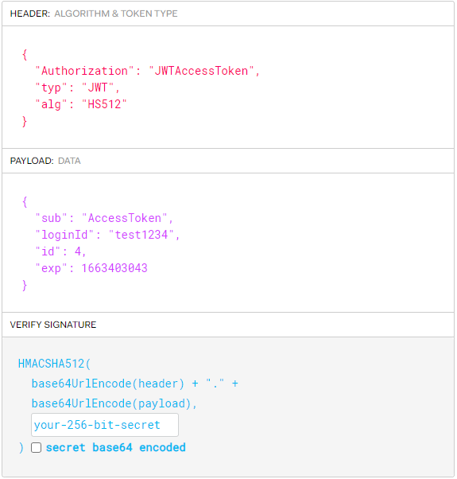
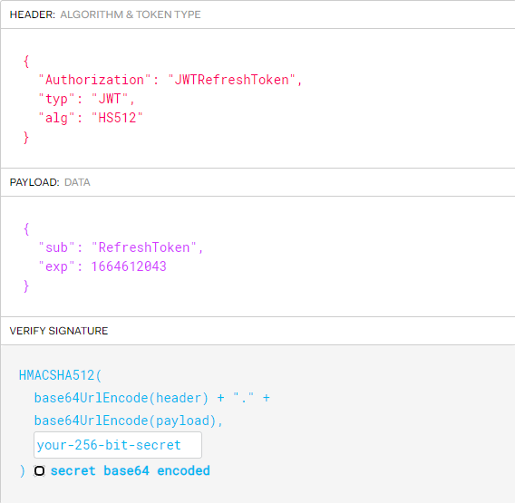

Emperor Penguin 캡스톤 디자인 발표
Ⅰ
Ⅱ
Ⅲ
Ⅳ
2.
보안채널 및 로그인
보안채널 및 로그인
JWT(Json Web Token) 사용자 인증
Access-Token
Refresh-Token
15/28
Notes:
WT는 Json Web Token의 줄임말로, 로그인 상태를 유지하기 위해 사용해왔던 쿠키 방식을 대체하는 기술입니다.
JWT 토큰의 구조를 보자면 헤더,페이로드,서명으로 구성되어있는데, 헤더에는 토큰의 타입,해시 알고리즘 방식이 들어가고, 페이로드에는 토큰 발급자,토큰 만료시간,사용자 정보등이 들어가며, 서명은 {(헤더 인코딩값)+(페이로드 인코딩값)}을 주어진 비밀키로 해시하여 생성합니다.
저희프로젝트에서는 인증용 엑세스토큰과 엑세스토큰 재발급용 리프레시 토큰을 발급하였고, 위의 사진과 같이 엑세스 토큰에는 사용자 아이디와 만료시간이 들어있고, 리프레시 토큰에는 사용자 정보없이 만료시간만 들어가있습니다.

Slide 16
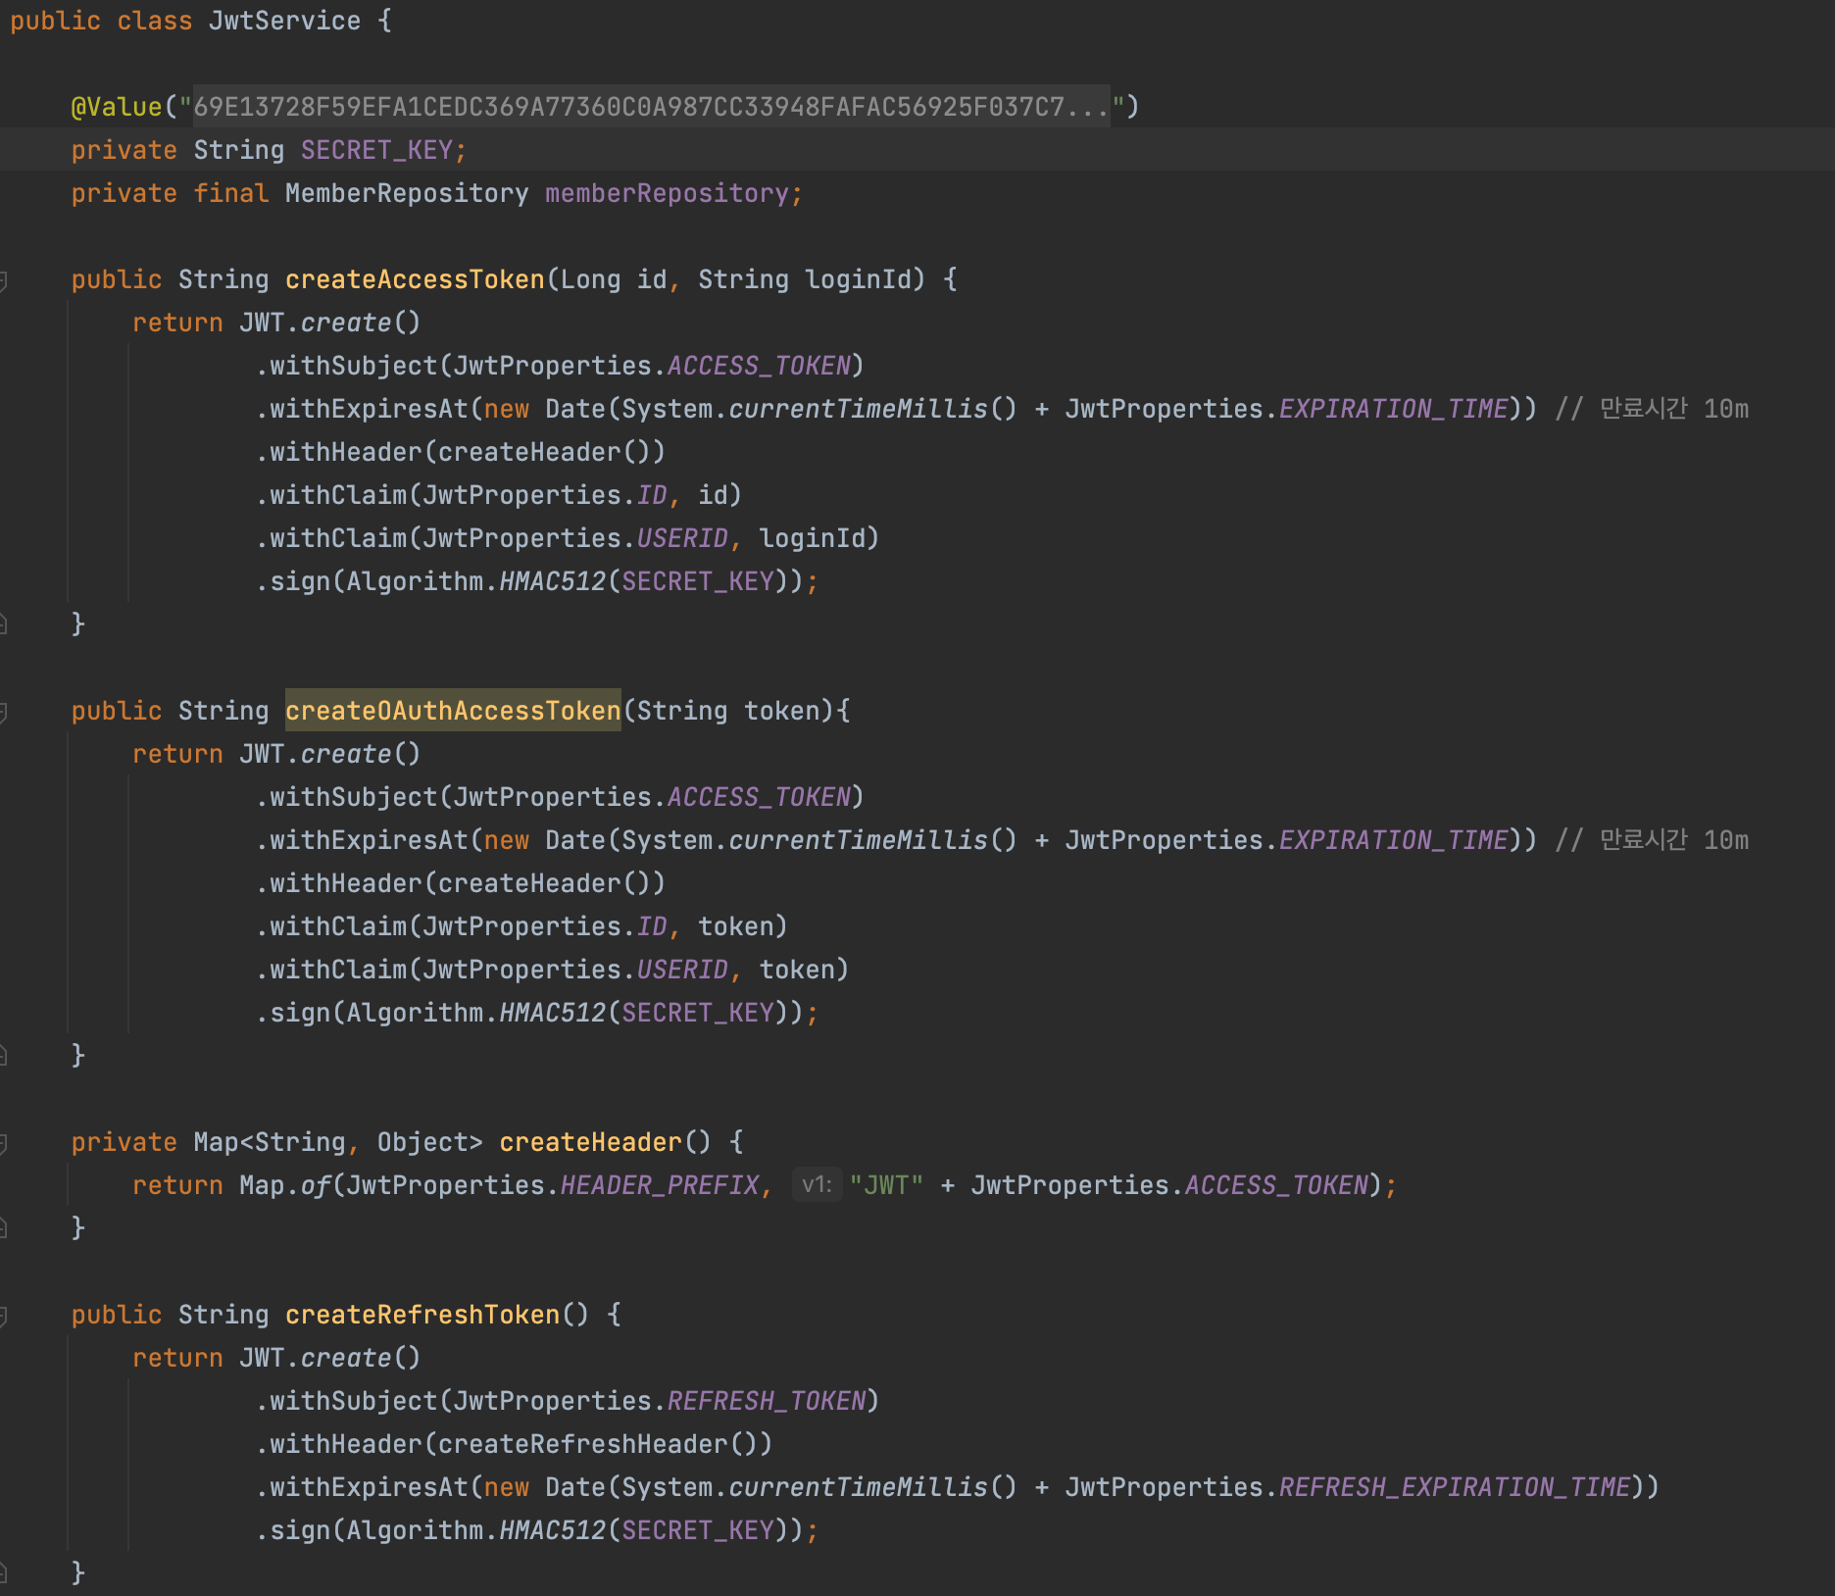
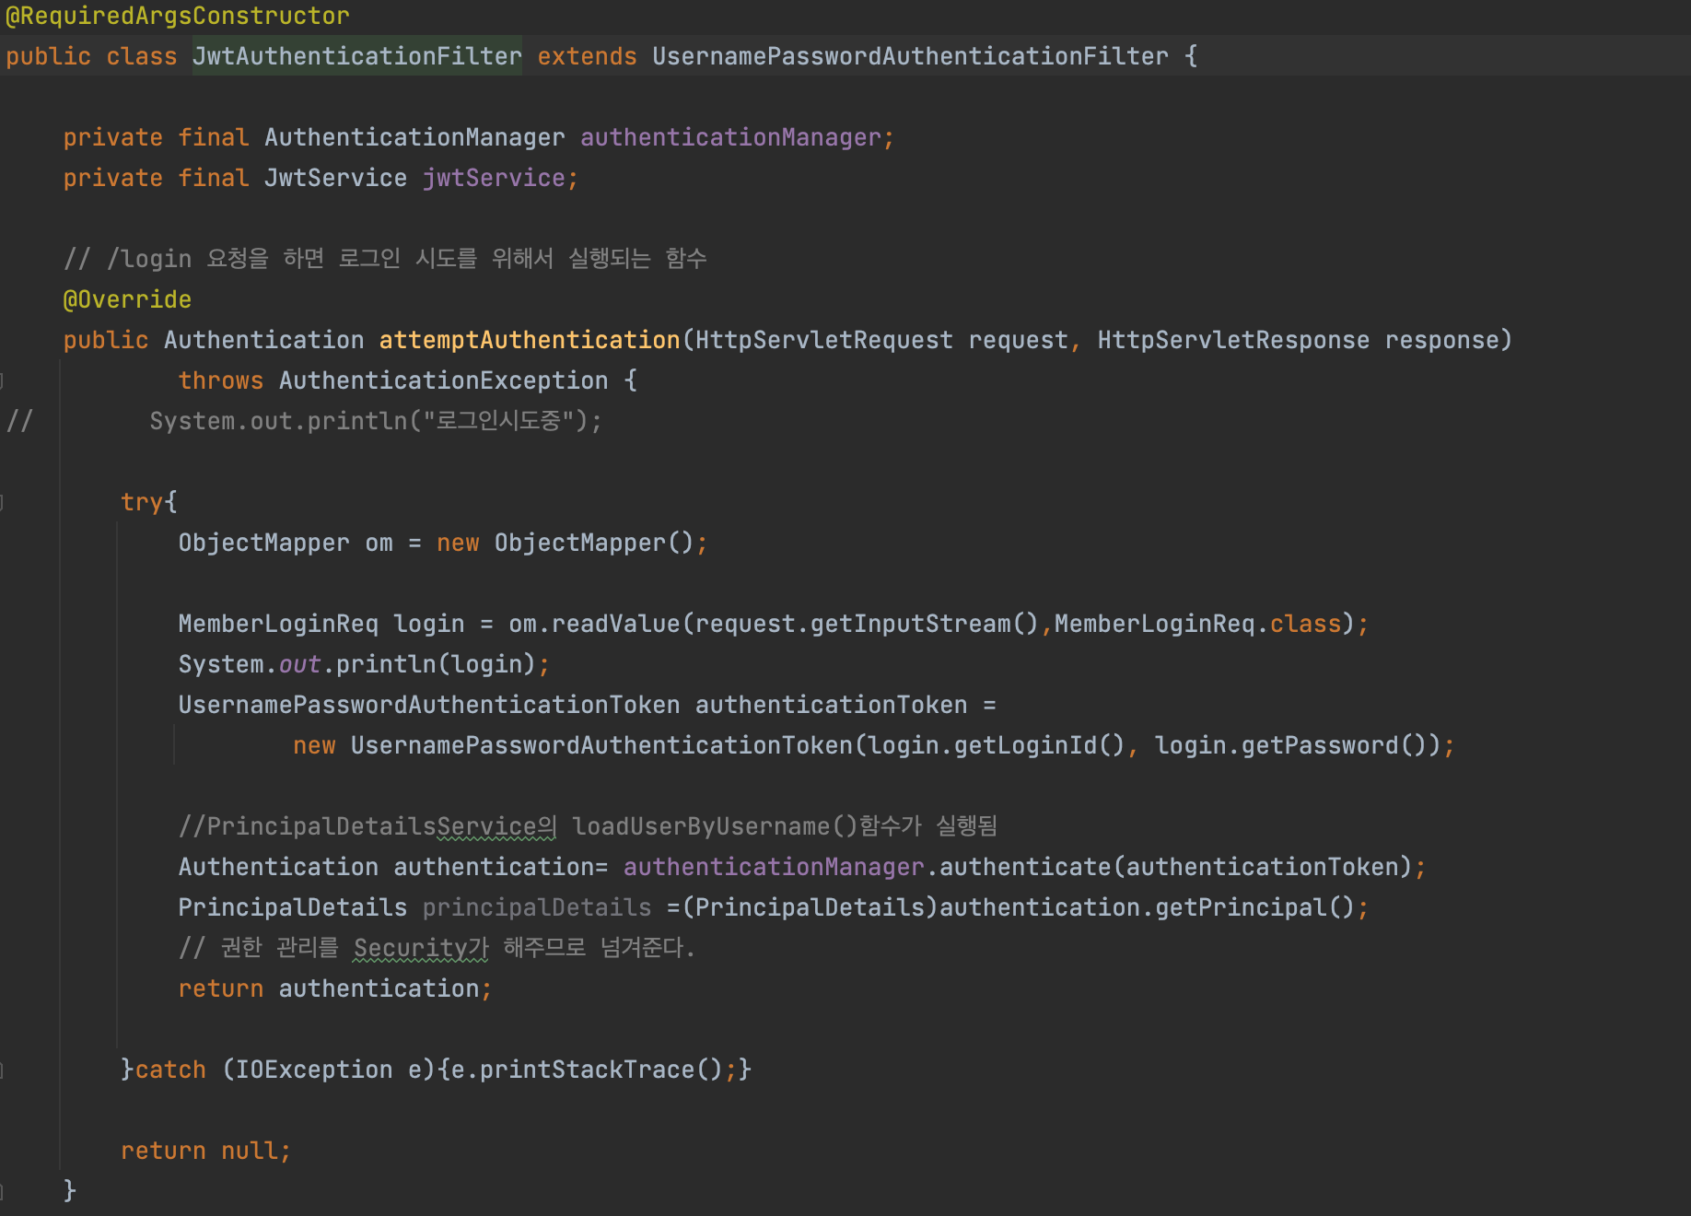
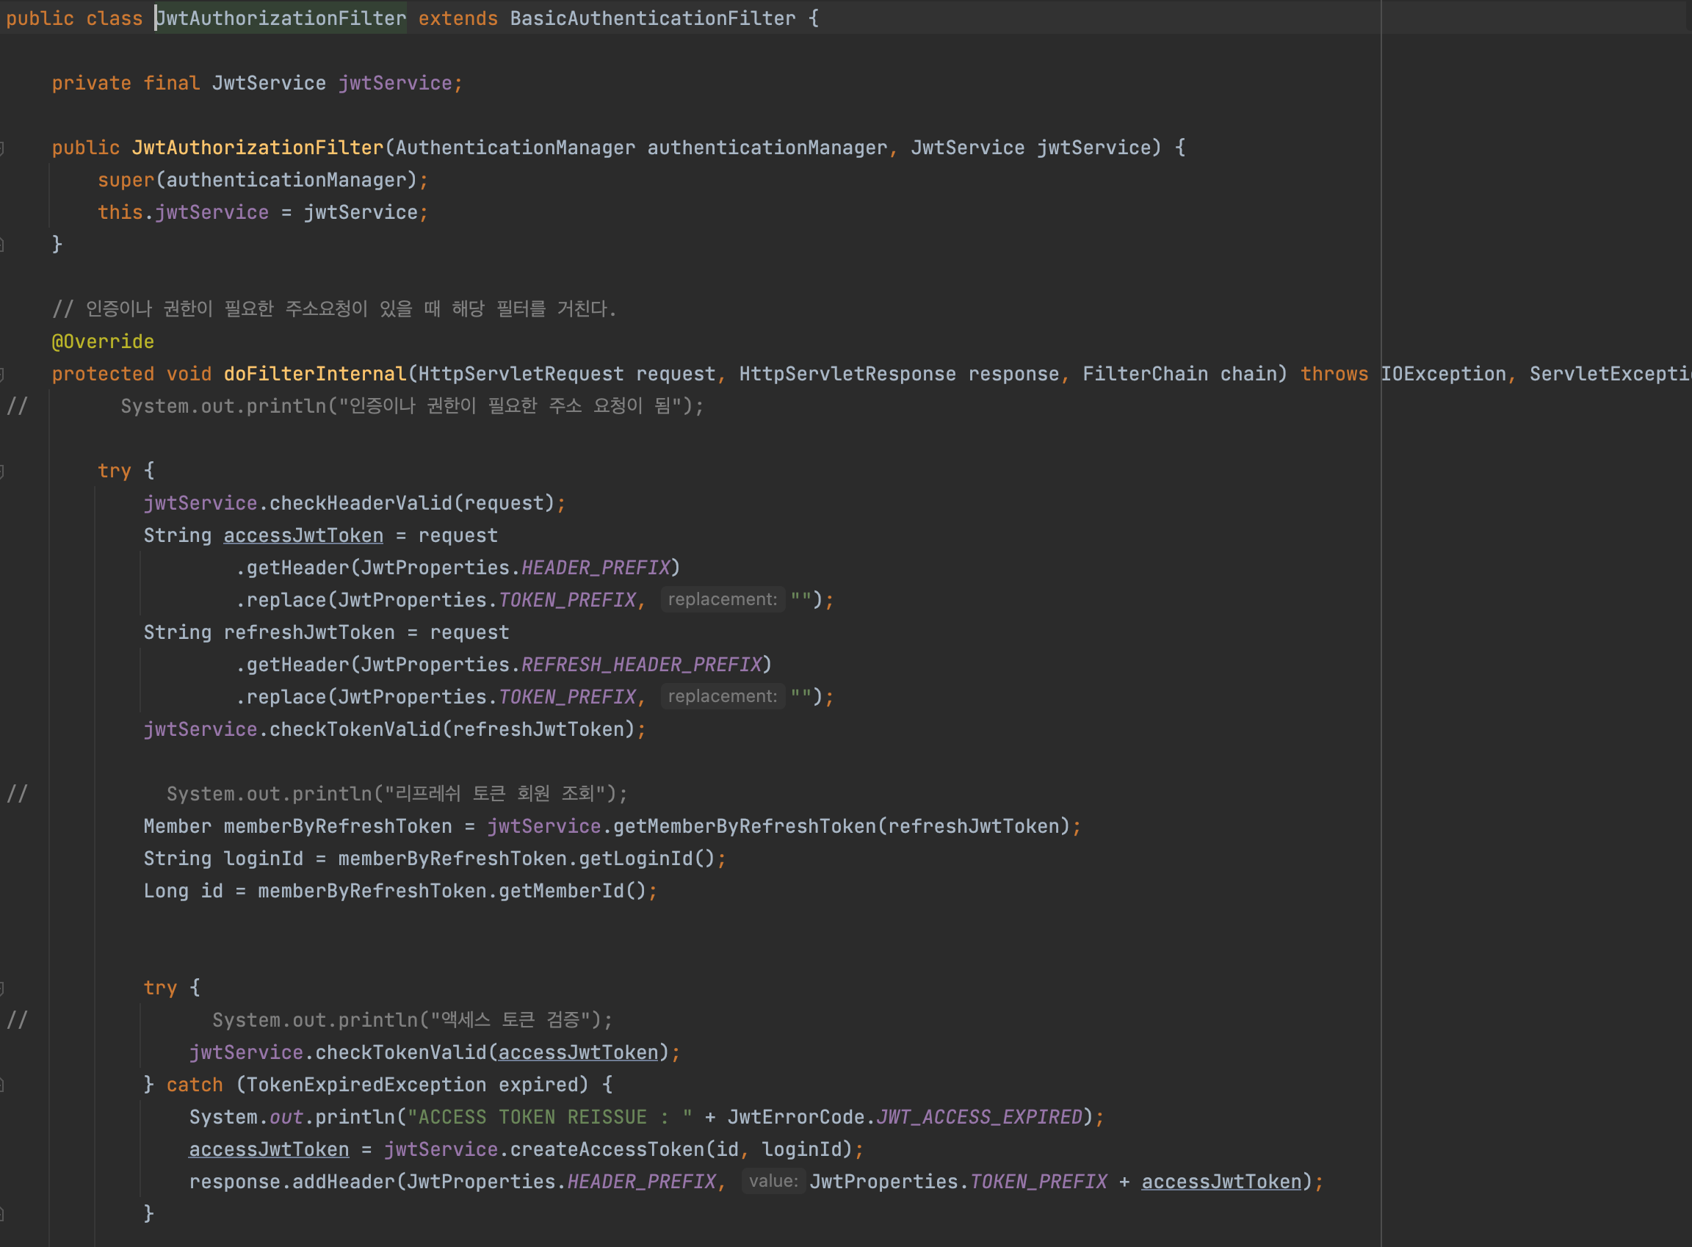
Emperor Penguin 캡스톤 디자인 발표
Ⅰ
Ⅱ
Ⅲ
Ⅳ
2.
보안채널 및 로그인
보안채널 및 로그인
JWT(Json Web Token) 작성 코드
JWT Service
JWT AuthenticationFilter
JWT AuthorizationFilter
16/28
Notes:
Sessoin이나 쿠키 탈취를 통해 일어나는 다양한 사고들을 예방하기 위해서 JWT 토큰을 통한 사용자 인증 및 권한 관리 체계를 구현

Slide 17

Emperor Penguin 캡스톤 디자인 발표
Ⅰ
Ⅱ
Ⅲ
Ⅳ
2.
보안채널 및 로그인
보안채널 및 로그인
JWT(Json Web Token) 사용자 인증
1. ID/PW로 Login Request
{ ID, PW }
2.로그인 성공 시 JWT(Json Web Token) 반환
{ Access Token, Refresh Token }
3.받은 토큰을 가지고 은행 기능 Request
{ Access Token, Refresh Token, API }
4.Request Response
{ Success or Fail }
Client
Server
17/28

Slide 18
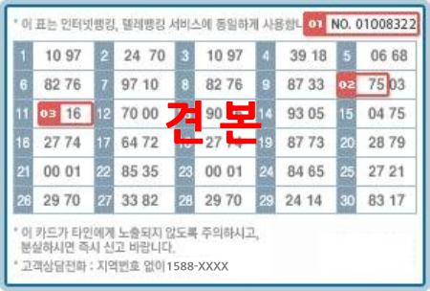


Emperor Penguin 캡스톤 디자인 발표
Ⅰ
Ⅱ
Ⅲ
Ⅳ
2.
보안채널 및 로그인
보안채널 및 로그인
이체 – 보안카드 이체(기존)
보안카드
보안카드의 숫자
서버에서 숫자 검증
18/28
Notes:
다음 설명드릴 부분은 은행의 핵심 부분인 이체의 사용자 인증 관련 부분입니다.

Slide 19

Emperor Penguin 캡스톤 디자인 발표
Ⅰ
Ⅱ
Ⅲ
Ⅳ
2.
보안채널 및 로그인
보안채널 및 로그인
이체 – 보안카드 이체(새로 고안된 방식: 보안카드 + JWT Refresh Token)
JWT Refresh Token
보안카드의 숫자(Salt)
보안카드
Hash Function(SHA-2)
서버에서 Hash값 검증
Random String
19/28
Notes:
기존의 방식에서 보안 엔트로피를 증가시키기위해 다음과 같이 이체를 새롭게 구성하였습니다.
기존과 같이 서버는 사용자에게 보안카드의 숫자를 입력하게지만 내부적으로 프론트엔드에서 JWT 리프레쉬 토큰을 data로 삼고 사용자가 입력한 숫자를 Salt로 사용해 sha-2의 hash 함수에 넣어 랜덤한 문자열을 서버로 전송하게되고
서버 역시 해당 과정을 통해 생성한 hash값과 받은 값을 비교해 사용자 이체 인증을 마무리하게 됩니다.
기존과 같이 사용자는 번호를 입력만 하지만 내부적으로 보안 엔트로피를 높여 보안적으로 우수하다는 것이 장점입니다.

Slide 20
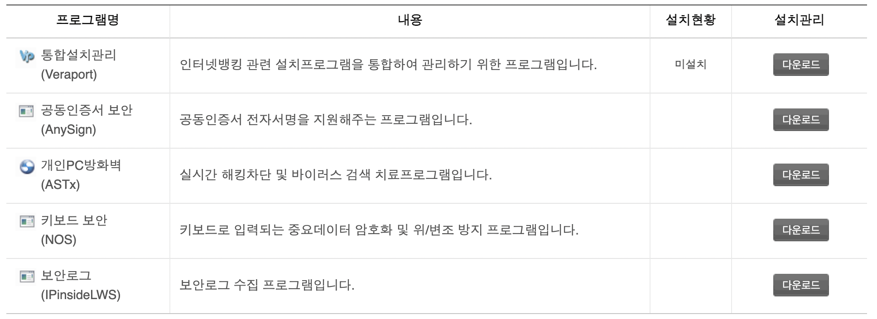
Emperor Penguin 캡스톤 디자인 발표
Ⅰ
Ⅱ
Ⅲ
Ⅳ
2.
보안채널 및 로그인
보안채널 및 로그인
보안카드 이체(새로 고안된 방식: 보안카드 + JWT Refresh Token) 도입 효과
필요사항 | 기존 보안카드 이체 | 프로젝트의 보안카드 이체
추가적인 프로그램이 필요한가? | O | X
보안성이 높은가? | ㅁ | O
기존의 이체 방식
새로운 방식의 이체
20/28

Slide 21
Emperor Penguin 캡스톤 디자인 발표
Ⅰ
Ⅱ
Ⅲ
Ⅳ
2.
보안채널 및 로그인
보안채널 및 로그인
프로젝트 시연
21/28

Slide 22



Emperor Penguin 캡스톤 디자인 발표
Ⅰ
Ⅱ
Ⅲ
Ⅳ
2.
보안채널 및 로그인
보안채널 및 로그인
프로젝트 활용방안
교내 암호학 실습에 이용
교내 네트워크 보안 실습에 이용
디자인 패턴 분석 및 개선방안 제시로 사용
서버를 수정해 교내 모의해킹 서버로 사용
보안 프로그램 필요없는 이체과정 특허화 및 논문발표
22/28

Slide 23
Emperor Penguin
03. 향후 계획
SangMyung Univ, 컴퓨터 과학과 - 홈페이지 제작 및 보안채널 로그인 기능 구현
Notes:
다음은 프로젝트 현재 진행 현황에 대해 어쩌구~

Slide 24

Emperor Penguin 캡스톤 디자인 발표
Ⅰ
Ⅱ
Ⅲ
Ⅳ
3.
향후 계획
향후 계획
Docker 도입
Docker는 리눅스의 컨테이너 기술을 기반으로 한 일종의 가상화 플랫폼
Apps1
Apps2
Bin/Libs
Bin/Libs
Docker
OS
InfraStructure
24/28
Notes:
저희는 최종적으로 졸업 작품 전시회 전에는 도커를 통해 이미지 제작 및 로드 벨런싱을 하고자 합니다.

Slide 25





Emperor Penguin 캡스톤 디자인 발표
Ⅰ
Ⅱ
Ⅲ
Ⅳ
3.
향후 계획
향후 계획
프로젝트 배포구조 수정 및 Load Balancing
25/28
Notes:
위는 현재의 프로젝트 배포 구조이고
아래는 캡스톤 디자인의 전시회에 만들 구조

Slide 26
Emperor Penguin
QnA
SangMyung Univ, 컴퓨터 과학과 - 홈페이지 제작 및 보안채널 로그인 기능 구현
26/28

Slide 27
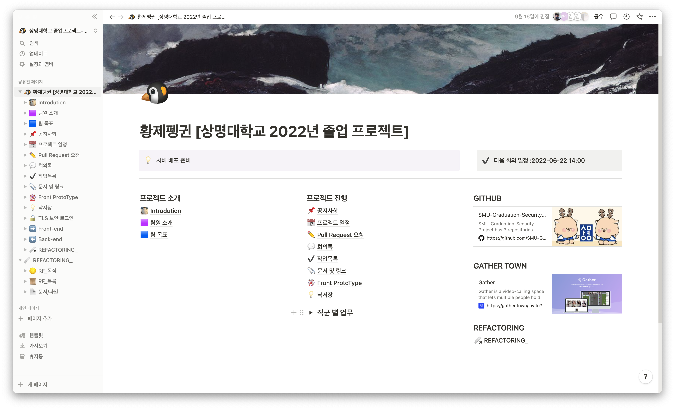
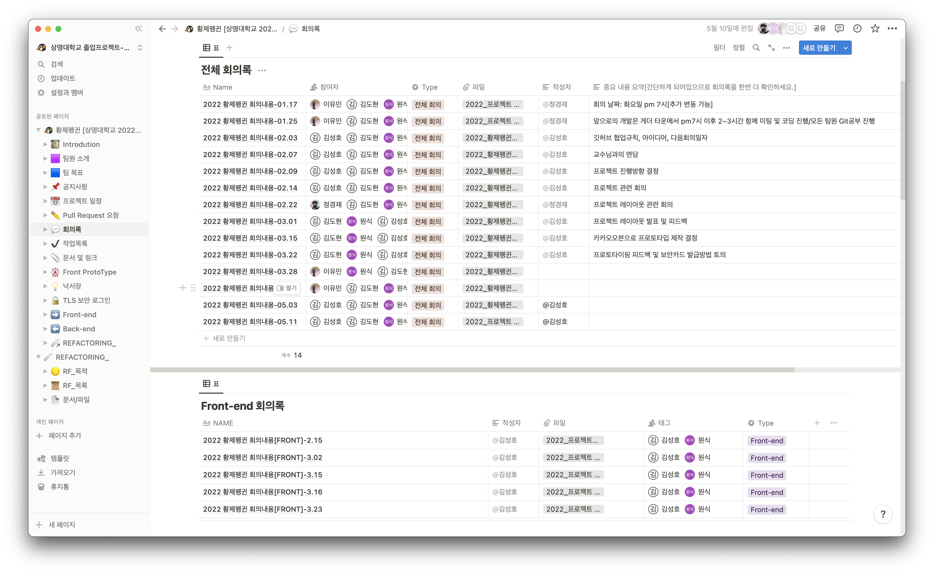
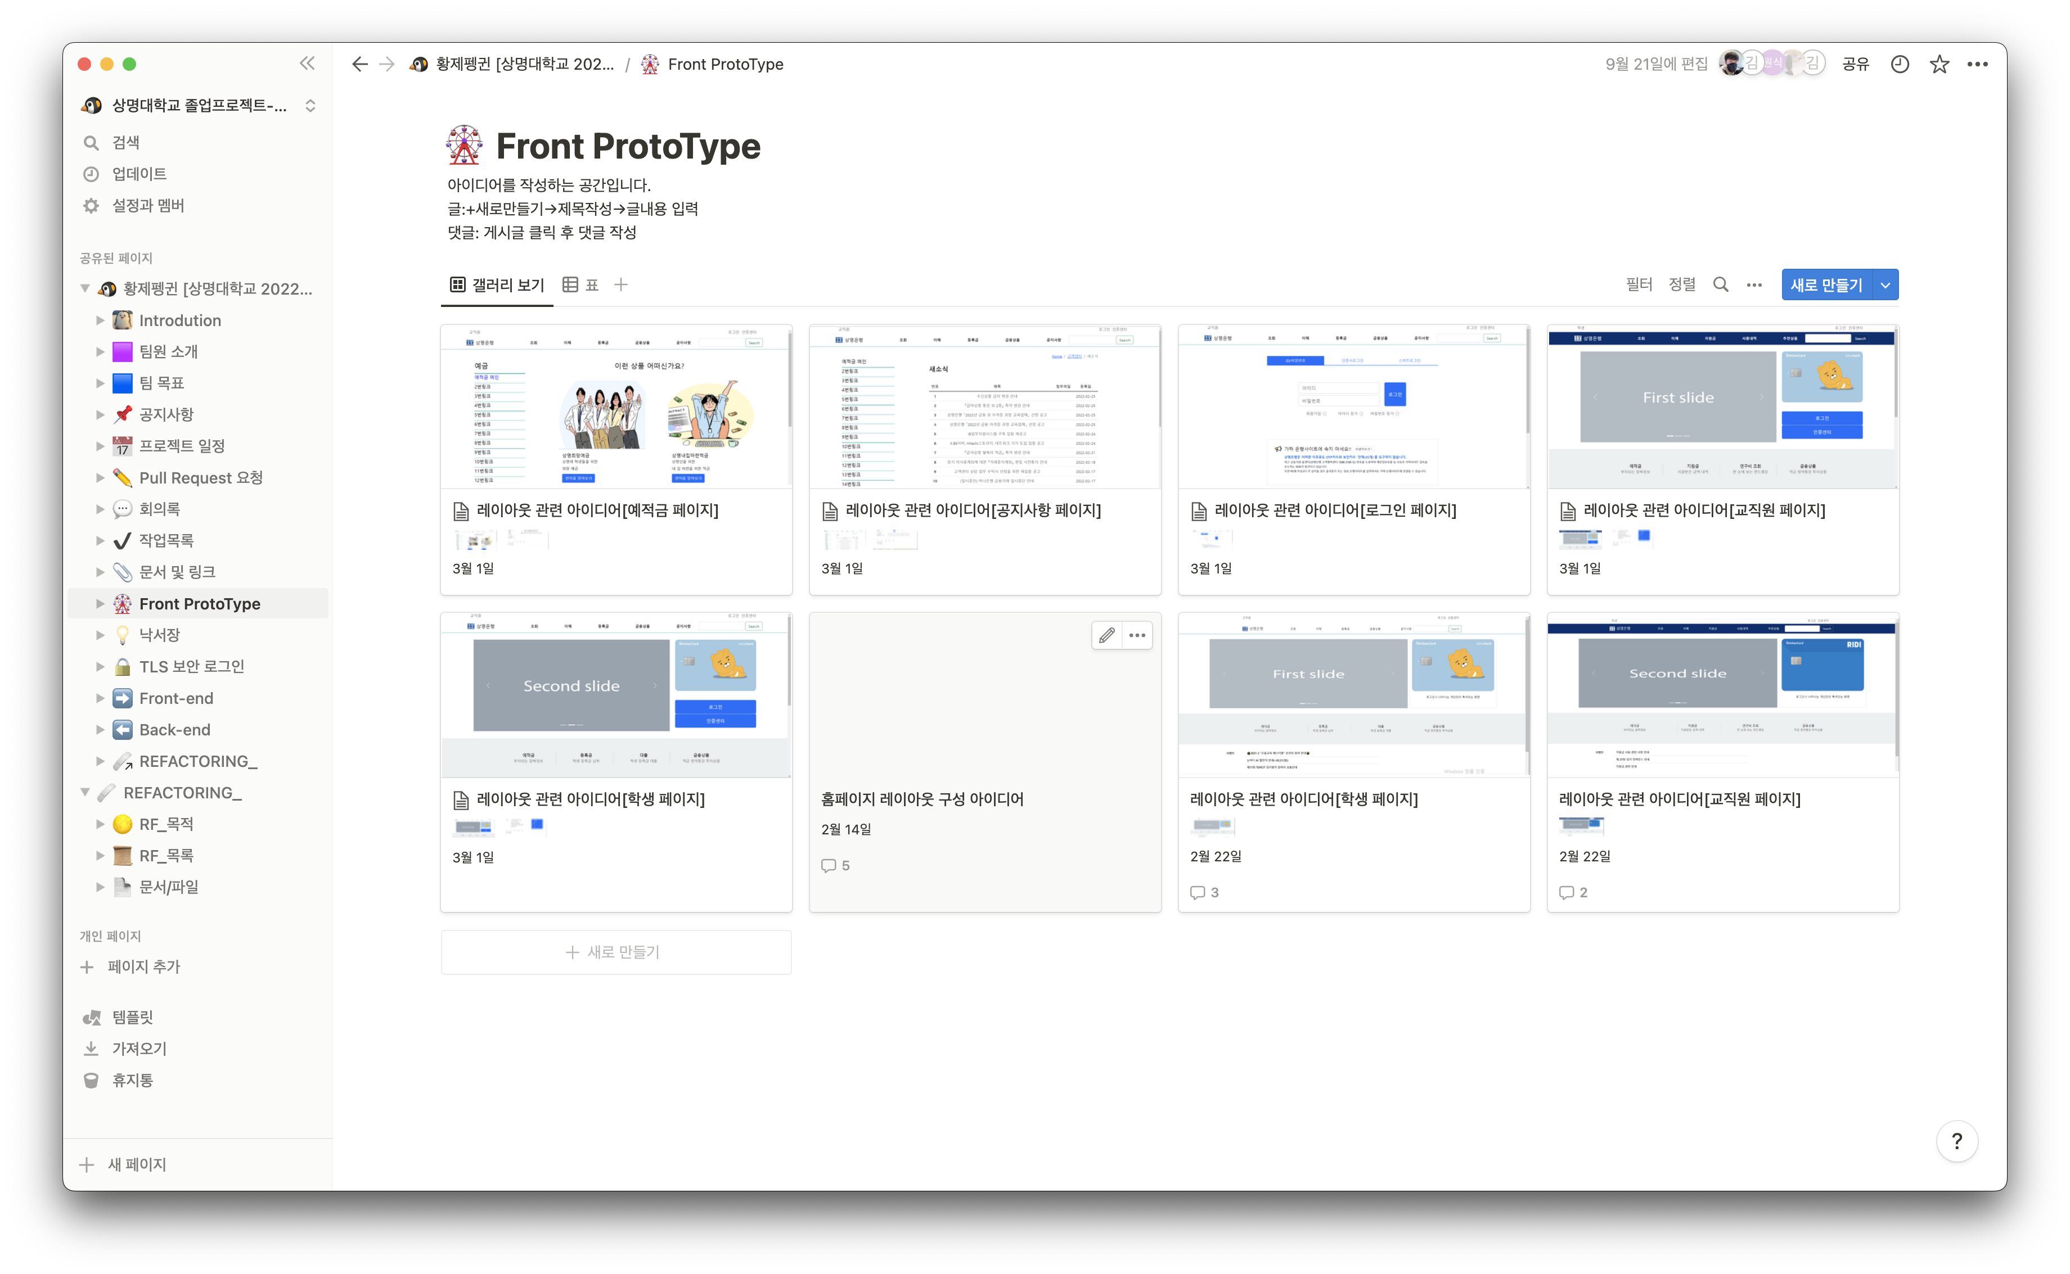
Emperor Penguin 캡스톤 디자인 발표
Ⅰ
Ⅱ
Ⅲ
Ⅳ
3.
QnA
향후 계획
Gather와 Notion을 통한 협업
Notion
27/28
Notes:
저희는 최종적으로 졸업 작품 전시회 전에는 도커를 통해 이미지 제작 및 로드 벨런싱을 하고자 합니다.

Slide 28
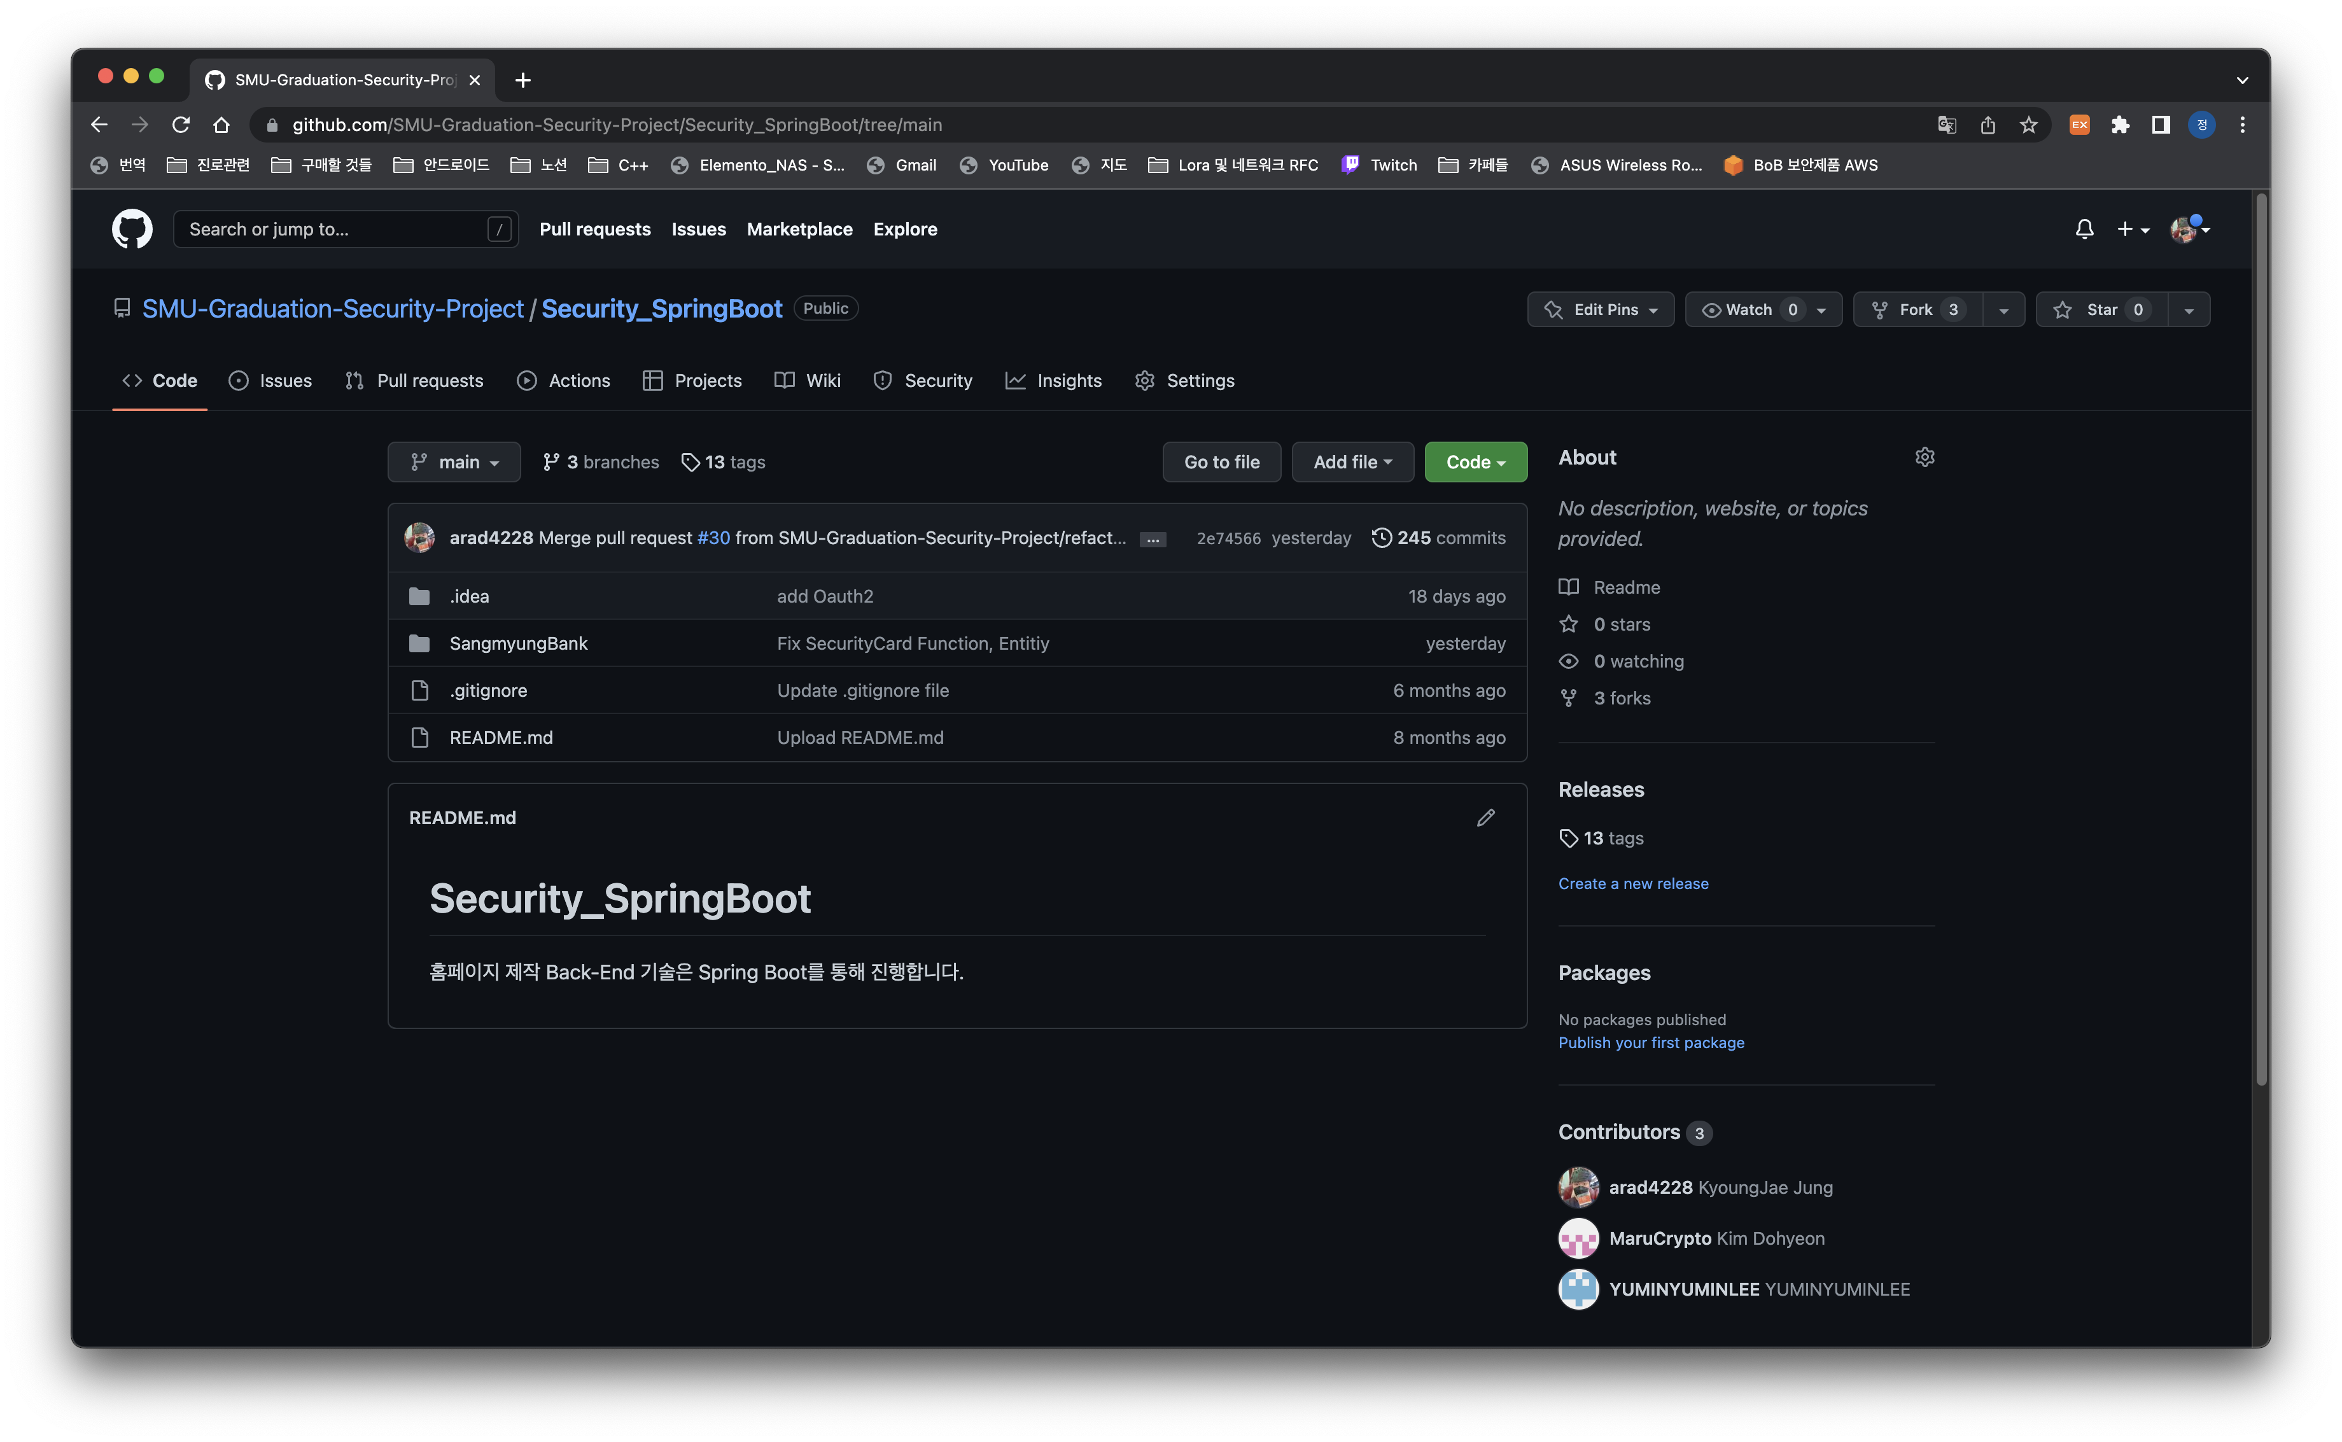
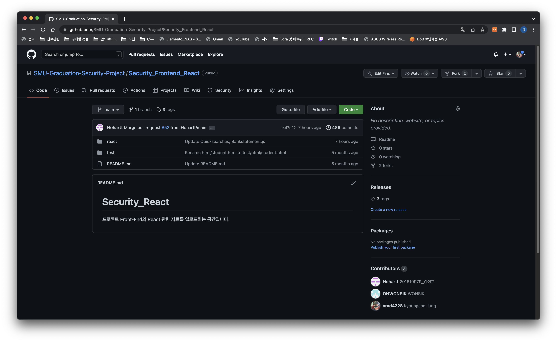
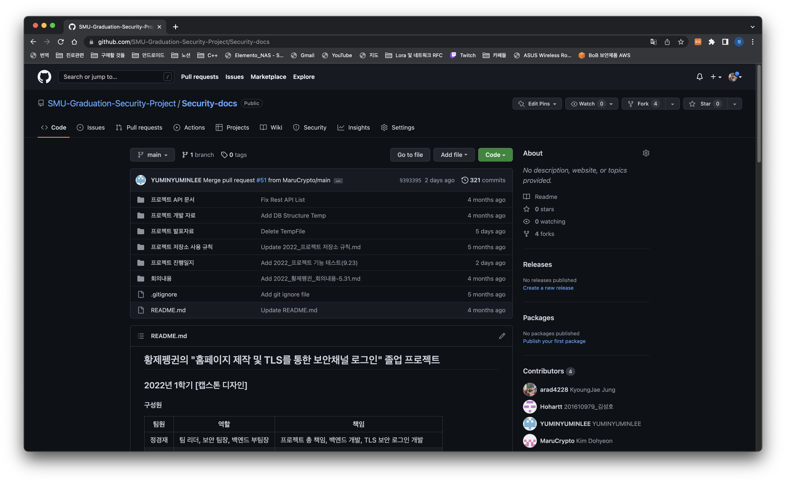
Emperor Penguin 캡스톤 디자인 발표
Ⅰ
Ⅱ
Ⅲ
Ⅳ
3.
QnA
향후 계획
Git Hub를 통한 프로젝트 관리 및 산출물 관리
Git hub - Back End-
Git hub -Front End-
Git hub
28/28
Notes:
저희는 최종적으로 졸업 작품 전시회 전에는 도커를 통해 이미지 제작 및 로드 벨런싱을 하고자 합니다.

